Slide 1
RMQ刷题
数据结构与算法365特训营

Slide 2
RMQ刷题
本次课内容
POJ3264
POJ3368
HDU3486
POJ2019

Slide 3
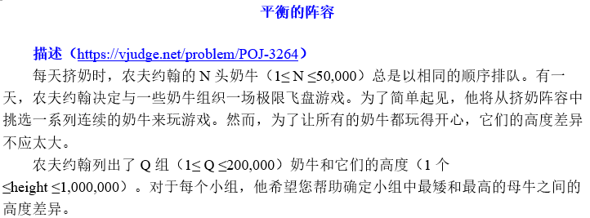
RMQ刷题
POJ3264

Slide 4
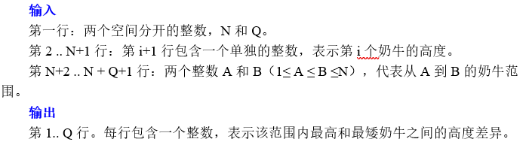
RMQ刷题
POJ3264

Slide 5


RMQ刷题
POJ3264

Slide 6
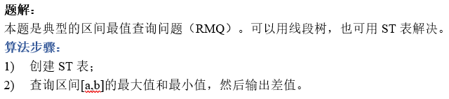
RMQ刷题
POJ3264

Slide 7
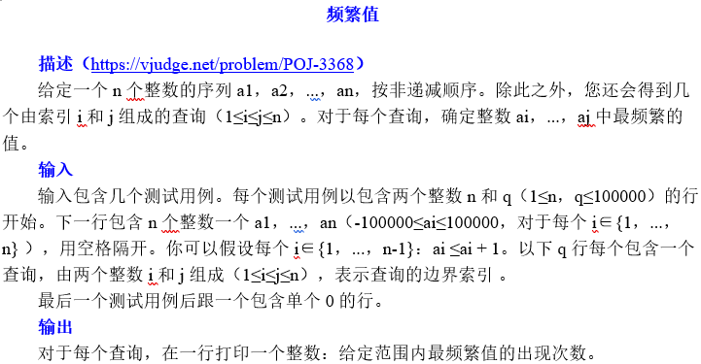
RMQ刷题
POJ3368

Slide 8
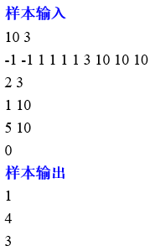
RMQ刷题
POJ3368

Slide 9
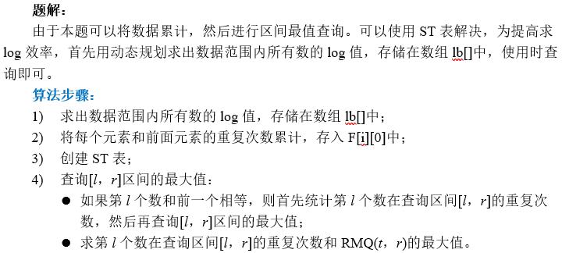
RMQ刷题
POJ3368

Slide 10
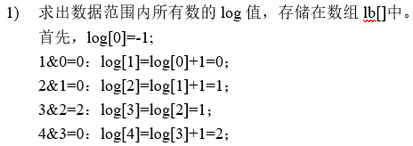
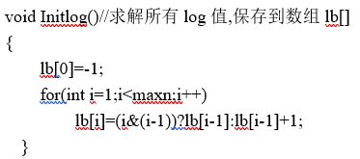
RMQ刷题
POJ3368

Slide 11

RMQ刷题
POJ3368

Slide 12
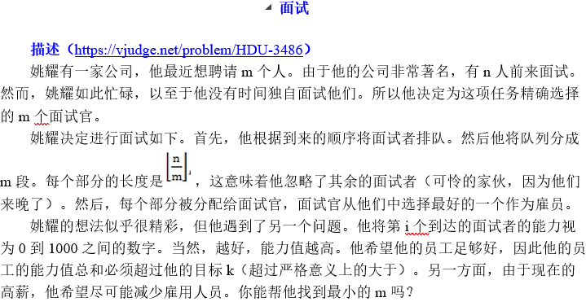
RMQ刷题
HDU3468

Slide 13
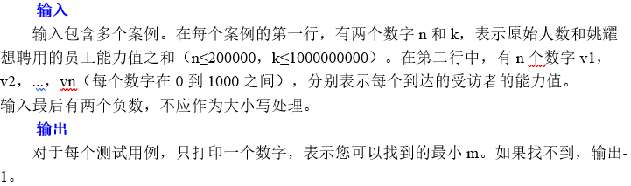
RMQ刷题
HDU3468

Slide 14
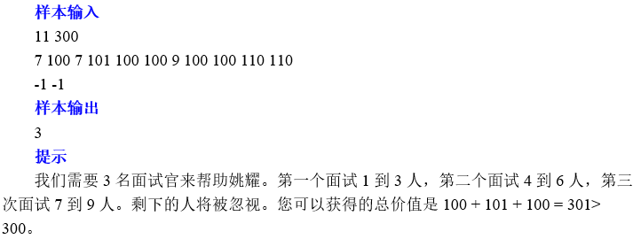
RMQ刷题
HDU3468

Slide 15
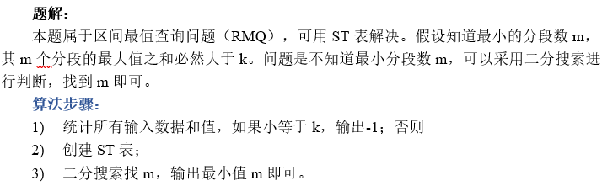
RMQ刷题
HDU3468

Slide 16
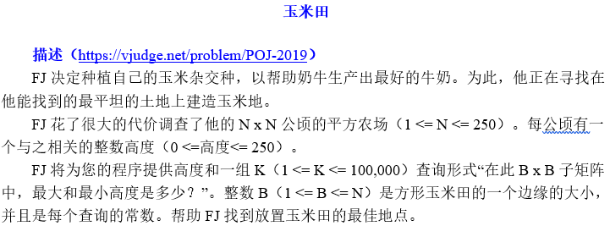
RMQ刷题
POJ2019

Slide 17
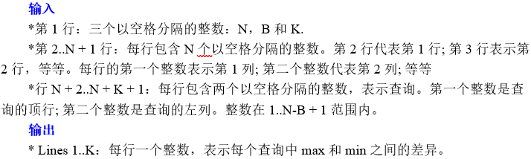
RMQ刷题
POJ2019

Slide 18
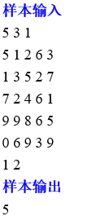
RMQ刷题
POJ2019

Slide 19
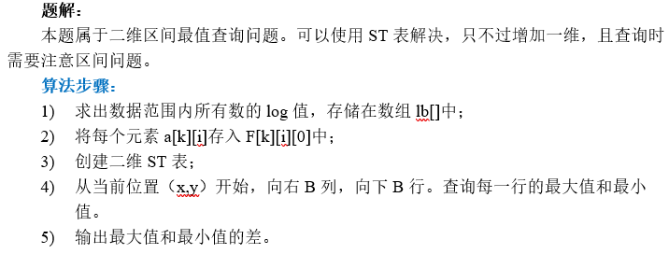
RMQ刷题
POJ2019

Slide 20
作业
POJ3264
POJ3368
HDU3486
POJ2019

